Slide 1

Экономический колледж
Отчёт по практике · Бухгалтерский учёт
Отчёт о прохождении учебной (ознакомительной) практики в бухгалтерии торговой организации
Практика пройдена в бухгалтерии оптово-розничной торговой компании с 30 июня по 26 июля 2026 года. В отчёте — содержание работы, обработанные документы, освоенные операции в программе учёта и выводы.
Автор
Роль
Аудитория
Никита Савельев
Студент 2 курса, специальность 38.02.01
Защита отчёта · сентябрь 2026 года
Notes:
Уважаемые члены комиссии, вашему вниманию представляется отчёт о прохождении учебной ознакомительной практики. Практику я проходил в бухгалтерии оптово-розничной торговой организации в период с 30 июня по 26 июля 2026 года. В докладе я последовательно расскажу о месте и сроках практики, её цели и задачах, содержании работы по неделям, обработанных первичных документах и освоенных операциях в программе учёта, а также о трудностях и сделанных выводах.

Slide 2

Место и сроки практики
База практики: бухгалтерия ООО «Торгснаб»
01
02
Организация
Подразделение
ООО «Торгснаб» — оптово-розничная торговая компания: закупка, хранение и реализация товаров.
Бухгалтерия организации: участки учёта товаров, расчётов с контрагентами, кассы и отчётности.
03
04
Сроки
Руководитель от организации
Четыре недели — с 30 июня по 26 июля 2026 года, 20 рабочих дней по календарному графику.
Главный бухгалтер организации: распределял задания, проверял обработанные документы, консультировал.
Notes:
Учебную практику я проходил в бухгалтерии оптово-розничной торговой компании ООО «Торгснаб». Это торговое предприятие: оно закупает товары, хранит их на складе и реализует оптом и в розницу, поэтому учёт здесь построен вокруг движения товаров и расчётов с контрагентами. Практика длилась четыре недели — с 30 июня по 26 июля 2026 года, всего 20 рабочих дней. Моим руководителем от организации был главный бухгалтер: он распределял задания, проверял обработанные документы и отвечал на вопросы. Именно в бухгалтерии я познакомился с участками учёта, о которых расскажу дальше.

Slide 3

Научный аппарат
Цель и задачи практики
Объект
Задачи
Организация бухгалтерского учёта в торговой организации на участках товаров, расчётов и кассы
01
Изучить структуру бухгалтерии и распределение обязанностей между сотрудниками
02
Ознакомиться с учётной политикой организации и рабочим планом счетов
Предмет
03
Освоить обработку первичных документов
Обработка первичных документов и работа в программе учёта
04
Получить навыки работы в программе учёта
05
Оформить результаты практики
Цель
Сформировать первичные умения обработки учётной информации и работы в программе учёта
Notes:
Цель учебной практики — закрепить теоретические знания, полученные на втором курсе, и получить первичные профессиональные умения в области бухгалтерского учёта. Для этого были поставлены пять задач: изучить структуру бухгалтерии и распределение обязанностей, ознакомиться с учётной политикой и рабочим планом счетов, освоить обработку первичных документов, получить навыки работы в программе учёта и оформить результаты практики. Каждая задача решалась последовательно, и на следующих слайдах я покажу, как именно они выполнялись. Перейдём к характеристике места практики и устройства бухгалтерии.

Slide 4

Место практики
Бухгалтерия торговой организации
Руководитель практики — главный бухгалтер
Участок учёта товаров и склада
Участок расчётов
Касса и подотчётные лица
Два бухгалтера по расчётам
Бухгалтер-кассир
Бухгалтер по ТМЦ
Расчёты с поставщиками и покупателями, счета-фактуры, акты сверки
Кассовые документы, авансовые отчёты, расчёт заработной платы
Учёт поступления, хранения и реализации товаров, инвентаризация, товарные отчёты
Notes:
Организация занимается закупкой, хранением и реализацией товаров — и в опте, и в рознице. Бухгалтерия небольшая, шесть человек: главный бухгалтер, заместитель, два бухгалтера по расчётам с поставщиками и покупателями, бухгалтер по учёту товарно-материальных ценностей и бухгалтер-кассир. Учёт разделён на участки: товары и склад, расчёты, касса и подотчётные лица, заработная плата. Меня закрепили за участками товаров и расчётов, и дальше я расскажу, как строился мой календарный план по неделям.

Slide 5
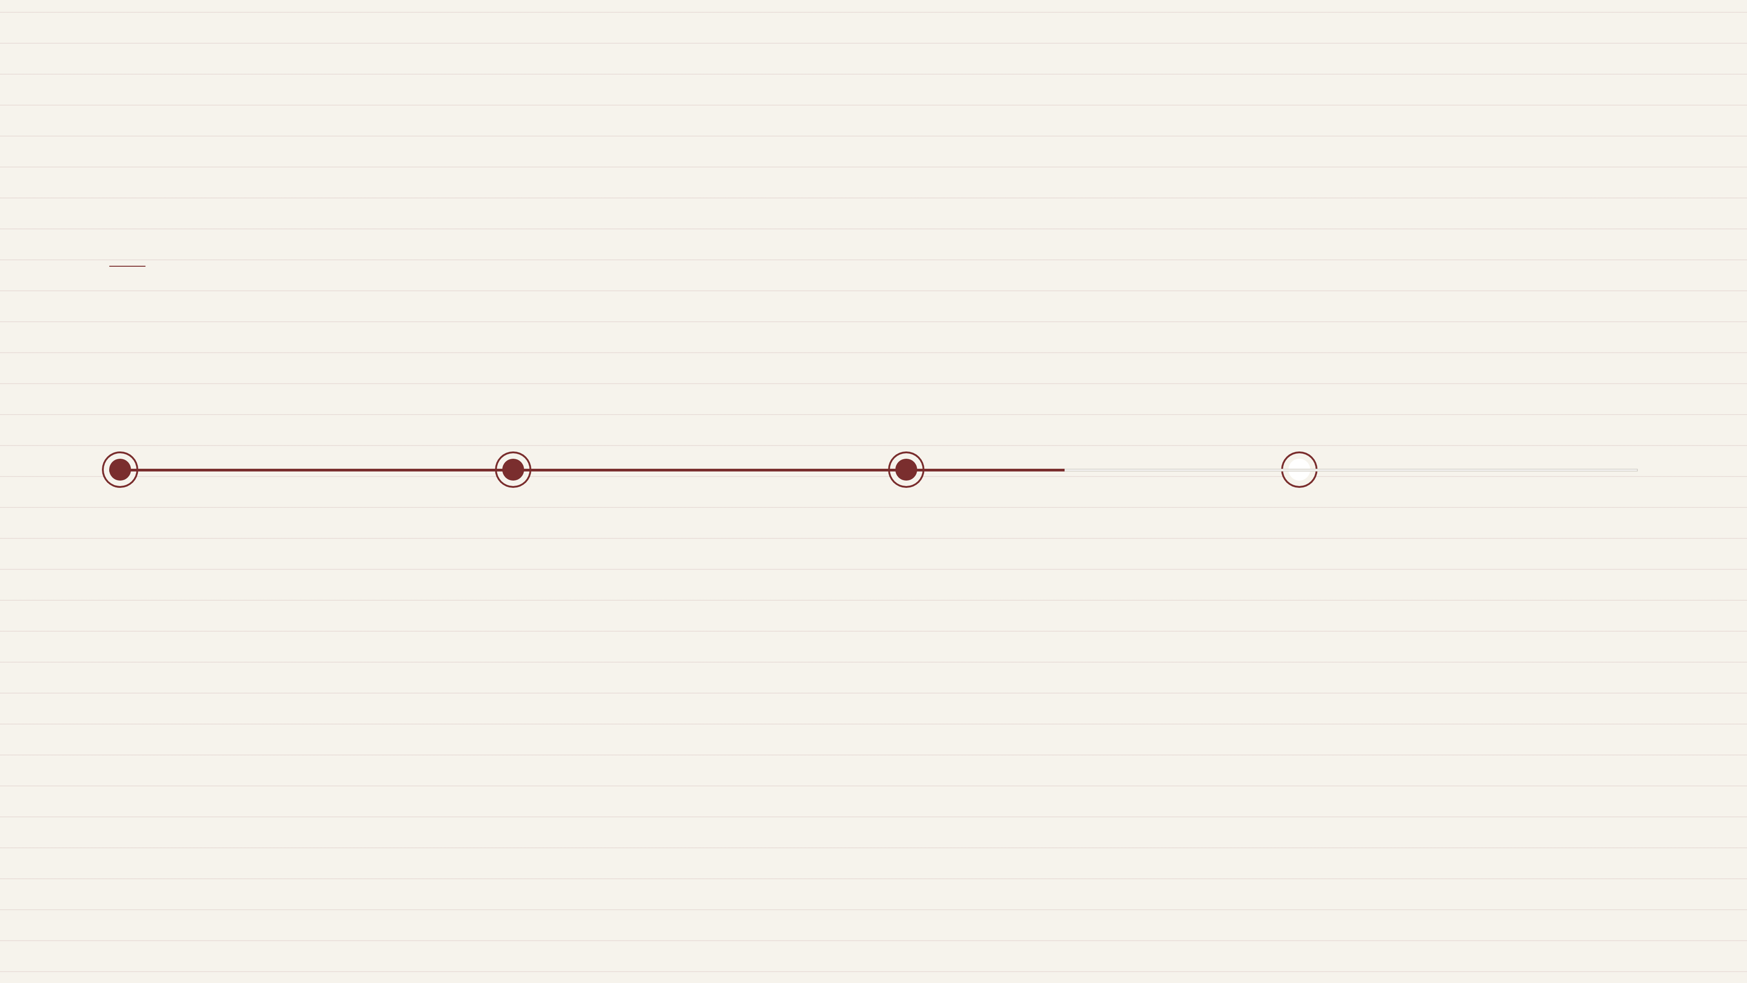
Хронология
Календарный план практики по неделям
30 июня — 6 июля
7 — 13 июля
14 — 20 июля
21 — 26 июля
1-я неделя: знакомство
2-я неделя: товарные документы
3-я неделя: касса и отчёты
4-я неделя: обобщение
Инструктаж по охране труда, знакомство с организацией, структурой бухгалтерии и учётной политикой.
Обобщение собранных материалов, оформление отчёта по практике.
Обработка товарных накладных и счетов-фактур по поступлению и реализации товаров.
Кассовые документы, авансовые отчёты, освоение операций в программе учёта.
Период практики: 30 июня — 26 июля 2026 года
Notes:
Практика шла ровно четыре недели — с 30 июня по 26 июля 2026 года, и каждая неделя имела свою задачу. Первую неделю я осваивался: прошёл инструктаж по охране труда, изучил структуру бухгалтерии и учётную политику организации. Со второй недели началась практическая работа с товарными накладными и счетами-фактурами. Третью неделю посвятил кассовым документам, авансовым отчётам и работе в программе учёта. Последняя неделя ушла на обобщение материалов и оформление отчёта. Такой план позволил последовательно перейти от знакомства к самостоятельной обработке документов.

Slide 6
Первичные документы: виды и объём обработки
Всего обработано 256 первичных документов за период практики с 30 июня по 26 июля 2026 года.
Данные учёта за период практики 30.06–26.07.2026
Notes:
Отдельно остановлюсь на объёме работы с первичными документами — это была основная ежедневная нагрузка. За четыре недели я обработал 256 документов: 96 товарных накладных, 84 счёта-фактуры, 62 кассовых документа и 14 авансовых отчётов. Накладные и счета-фактуры я проверял на полноту реквизитов и соответствие условиям договоров, кассовые документы — на правильность оформления приходных и расходных ордеров. Дополнительно я составил 8 актов сверки с поставщиками. Именно на этих документах видно, как теория из курса бухгалтерского учёта превращается в конкретные ежедневные операции.

Slide 7






Программа учёта
Освоенные операции в бухгалтерской программе
Поступление и реализация товаров
Счета-фактуры и книга продаж
Кассовые операции
Формирование счетов-фактур и заполнение книги продаж по оформленным отгрузкам.
Оформление приходных и расходных кассовых ордеров, ведение кассовой книги.
Ввод и проведение документов поступления и реализации товаров, сверка номенклатуры и сумм.
Авансовые отчёты
Оборотно-сальдовая ведомость
Контроль и самопроверка
Проверка и проведение авансовых отчётов подотчётных лиц с приложением оправдательных документов.
Построение ОСВ по счетам 41, 50, 60, 62, 71, 90 и проверка сходимости итогов.
Сверка проведённых документов с первичкой, исправление ошибок ввода под руководством наставника.
Notes:
Отдельно остановлюсь на работе в программе учёта — это была самая практическая часть практики. Я освоил полный цикл по основным участкам: вводил и проводил документы поступления и реализации товаров, формировал счета-фактуры и книгу продаж, оформлял кассовые операции и авансовые отчёты. Отдельно учился строить оборотно-сальдовую ведомость по счетам 41, 50, 60, 62, 71 и 90 — именно она показала, насколько важно правильно провести каждый документ. Первые проводки давались медленно, но к концу практики я выполнял типовые операции самостоятельно и сверял результат с первичными документами.

Slide 8

Трудности практики
Трудности и способы их решения
01
02
03
Расхождение цены в документах
Возврат товара от покупателя
Нехватка времени на третьей неделе
Разобран порядок оформления возврата: составлен корректировочный счёт-фактура, внесены изменения в учёт реализации и складские данные.
В накладной и счёте-фактуре поставщика цена за единицу товара не совпадала. Документы возвращены поставщику на исправление, расхождение зафиксировано в журнале.
Объём первичных документов вырос. Порядок обработки перераспределён по срочности: сначала кассовые документы и счета-фактуры, затем остальное.
Каждая ситуация разобрана совместно с наставником бухгалтерии
Notes:
За четыре недели практики встретились три ситуации, которые потребовали не шаблонного, а осознанного решения. Первая — расхождение цены между накладной и счётом-фактурой поставщика: такие документы нельзя принимать к учёту, поэтому мы вернули их на исправление и зафиксировали факт расхождения. Вторая — возврат товара от покупателя: здесь важно правильно оформить корректировочный счёт-фактуру и отразить изменения в учёте реализации. Третья трудность была организационной: на третьей неделе документов оказалось больше, чем времени, и я перестроил порядок обработки по срочности. Главный вывод — любую ошибку в первичке лучше остановить сразу, чем исправлять её потом в учёте.

Slide 9

Выводы
Освоенные операции: какую долю работы выполнял самостоятельно
Товарные накладные и счета-фактуры
100%
Кассовые документы и авансовые отчёты
80%
Ввод и проведение операций в программе
75%
Оборотно-сальдовая ведомость и самопроверка
60%
Notes:
На диаграмме — доля работы, которую я выполнял самостоятельно, остальное делал под контролем наставника. Товарные накладные и счета-фактуры к концу практики обрабатывал полностью сам. Кассовые документы и авансовые отчёты — почти всегда сам, спорные случаи показывал главному бухгалтеру. Ввод операций в программе освоил на три четверти: сложные проводки проверял наставник. Оборотно-сальдовую ведомость строил и проверял вместе с ним — это самая трудная часть, и здесь опыта пока меньше всего. Все пять задач программы практики при этом выполнены.

Slide 10

Следующий шаг
Программа учебной практики выполнена — идём дальше
Отчёт оформлен и представлен комиссии в сентябре 2026 года. В 2027 году на производственной практике — отчётность, инвентаризация и расчёты с персоналом.
Программа практики выполнена
Планы на 2027 год
Notes:
Завершаю доклад итогами. Программа учебной практики выполнена в полном объёме: четыре недели с 30 июня по 26 июля 2026 года отработаны, отчёт оформлен и представлен комиссии в сентябре 2026 года. Все пять задач, которые ставились в начале, решены — от знакомства с учётными участками до работы в программе. На производственной практике в 2027 году планирую выйти на более серьёзный уровень: работа с бухгалтерской отчётностью, участие в инвентаризации товаров и освоение участка расчётов с персоналом. Готов ответить на вопросы комиссии.

